Slide 1


Slide 2
قواعد مهمة لاحتواء المشكلاة الزوجية
الدورة التأهيلية للحياة الزوجية

Slide 3
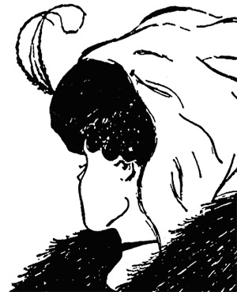

Slide 4
أولاً.. المقدِّمة
المُشكِلات الزَّوجية سُنَّة طبيعية ناشئة عن الاختلاف.
يقول الله تعالى: {وَلَوْ شَاءَ رَبُّكَ لَجَعَلَ النَّاسَ أُمَّةً وَاحِدَةً وَلَا يَزَالُونَ مُخْتَلِفِينَ  إِلا مَنْ رَحِمَ رَبُّكَ وَلِذَلِكَ خَلَقَهُمْ..} [هود: 119]
المُشكِلة ليست في المُشكِلة، وإنما في طريقة التَّعامل مع المُشكِلة.

Slide 5
8 قواعد لاحتواء المشكلات الزوجية
القواعد

Slide 6

8 قواعد لاحتواء المشكلات الزوجية
أصلح ما بينك وبين الله،
يصلح الله ما بينك وبين زوجك.

Slide 7
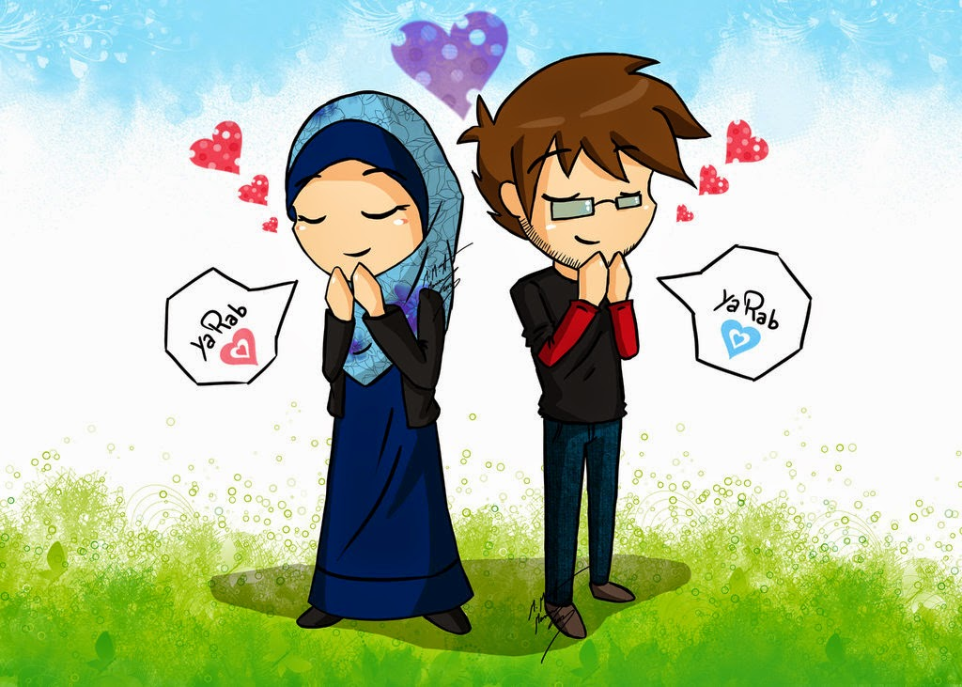

Slide 8

8 قواعد لاحتواء المشكلات الزوجية
اعلم أن المُشكِلات ليست شراً كلها، بل ربما كان فيها خير كبير.

Slide 9
قال الله تعالى:
{وَعَسَى أَنْ تكْرَهُوا شَيْئًا وَهُوَ خَيْرٌ لَكُمْ وَعَسَى أَنْ تُحِبُّوا شَيْئًا وَهُوَ شَرٌّ لَكُمْ وَاللَّهُ يَعْلَمُ وَأَنْتُمْ لا تَعْلَمُونَ} [البقرة:216]
{فَإِنْ كَرِهْتُمُوهُنَّ فَعَسَى أَنْ تَكْرَهُوا شَيْئًا وَيَجْعَلَ اللَّهُ فِيهِ خَيْرًا كَثِيرًا} [النساء:19]
{لا تَحْسَبُوهُ شَرًّا لَكُمْ بَلْ هُوَ خَيْرٌ لَكُمْ} [النور:11]

Slide 10
من فوائد المُشكِلات
المُشكِلات ليست شراً كلها..

Slide 11
فوائد المشكلات
أ- تكفير الذنوب.
ب- مضاعفة الأجور.
ج- محبة الله.
د- التذكير بحقيقة الدُّنيا.

Slide 12

8 قواعد لاحتواء المشكلات الزوجية
إذا حدثت مُشكِلة بينك وبين زوجك فلا تلجأ إلى سبعة أمور:

Slide 13
إذا حدثت مُشكِلة بينك وبين زوجك فلا تلجأ إلى سبعة أمور:
أ- الهجر وترك البيت.

Slide 14
www.dr-shaal.com
استبانة

Slide 16

ب. إدخال الأبناء في الخلاف

Slide 17
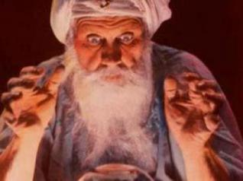
ج. السحر والشعوذة

Slide 18
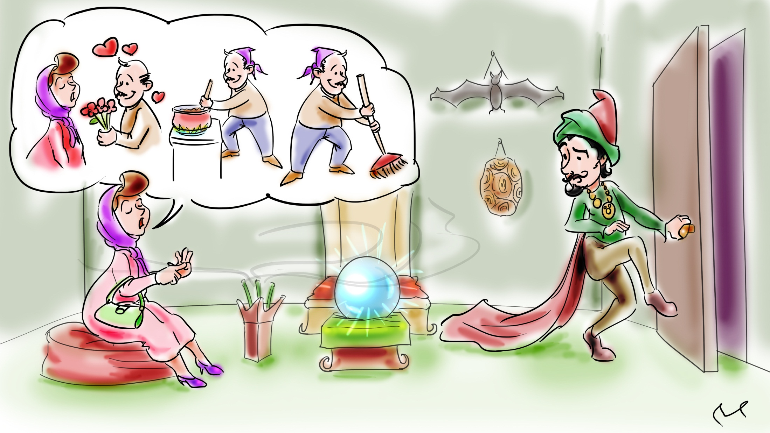

Slide 19
إذا حدثت مُشكِلة بينك وبين زوجك فلا تلجأ إلى سبعة أمور:
د. الطلاق

Slide 20
إذا حدثت مُشكِلة بينك وبين زوجك فلا تلجأ إلى سبعة أمور:
هـ. الدعاء بالهلاك

Slide 21

و. التهديد بالزوجة الثانية

Slide 22
إذا حدثت مُشكِلة بينك وبين زوجك فلا تلجأ إلى سبعة أمور:
ز. الضرب والسب واللعن

Slide 23
3- إذا حدثت مُشكِلة بينك وبين زوجك
فلا تلجأ إلى سبعة أمور
الهجر وترك البيت
إدخال الأبناء في الخلاف
السحر والشعوذة
الطلاق

Slide 24
3- إذا حدثت مُشكِلة بينك وبين زوجك
فلا تلجأ إلى سبعة أمور
الدعاء بالهلاك
التهديد بالزوجة الثانية
الضرب والسب واللعن

Slide 25

8 قواعد لاحتواء المشكلات الزوجية
واجه المُشكِلة بجلسة نقاش حول الموضوع بشروط:

Slide 26
جلسة نقاش
أ- على انفراد

Slide 27
جلسة نقاش
ب- بعيداً عن الغضب..

Slide 28
جلسة نقاش
ج- لا تذكر الخلافات القديمة فتوسع الخلاف.

Slide 29
جلسة نقاش
د- ابدأ كلامك بـ (أنا)
وليس (أنت).

Slide 30
جلسة نقاش
هـ- لا تعمم

Slide 31
جلسة نقاش
و- انتقد الفعل لا الشخص

Slide 32
جلسة نقاش
زـ تكلم ودع الآخر يتكلم

Slide 33
جلسة نقاش
حـ- أَنْهِ الجلسة بمقترحات
وحلول واختارا أحدها

Slide 34
واجه المشكلة بجلسة نقاش
على انفراد
بعيداً عن الغضب
ابدأ كلامك بـ (أنا) وليس (أنت)
لا تذكر الخلافات القديمة فتوسع الخلاف

Slide 35
واجه المشكلة بجلسة نقاش
لا تعمِّم
انتقد الفعل لا الشخص
تكلم ودع الآخر يتكلم
أَنْهِ الجلسة بمجموعة مقترحات وحلول واختارا أحدها

Slide 36

8 قواعد لاحتواء المشكلات الزوجية
الوقت كفيلٌ بحلِّ عدد من المُشكِلات، والحلُّ اليسير قد يمهِّد لحلٍّ كبير، والحلُّ الجزئي قد يمهِّد لحلٍّ كلي.

Slide 37

8 قواعد لاحتواء المشكلات الزوجية
التعايش مع المُشكِلة ومحاولة قبول كل طرف للطرف الآخر كما هو.

Slide 38
(إذا لم يكن ما تريد...
فأرد ما يكون)

Slide 39
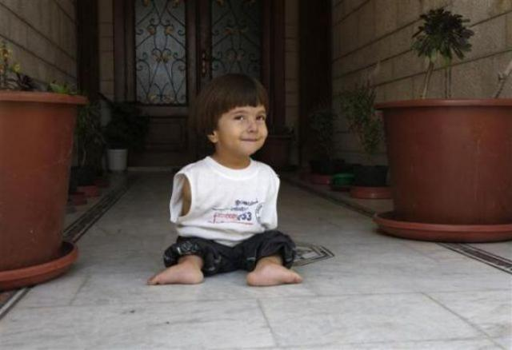

Slide 40
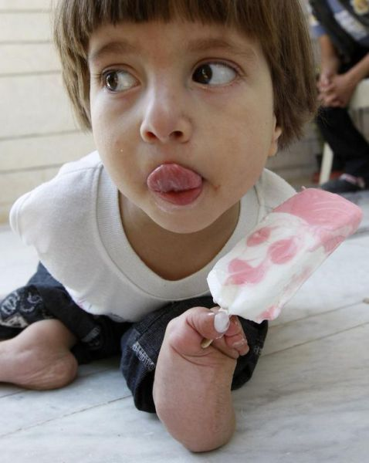
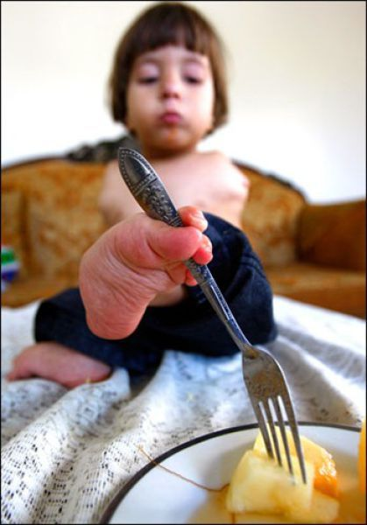
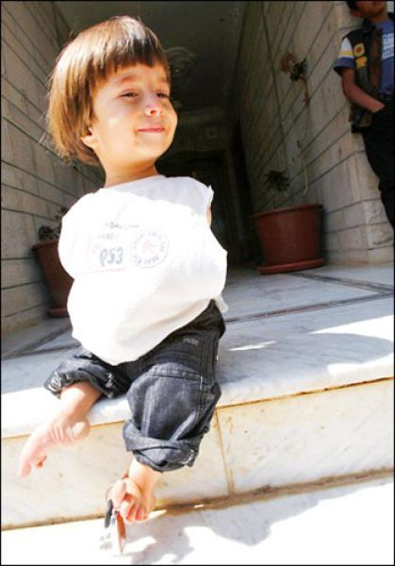

Slide 41
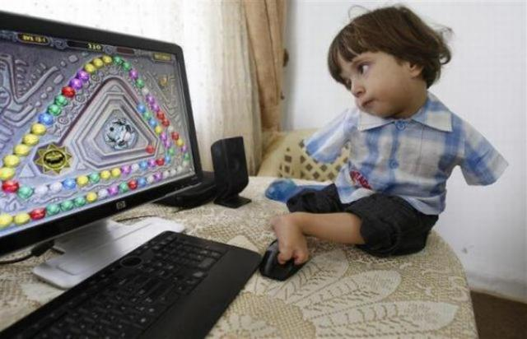

Slide 42
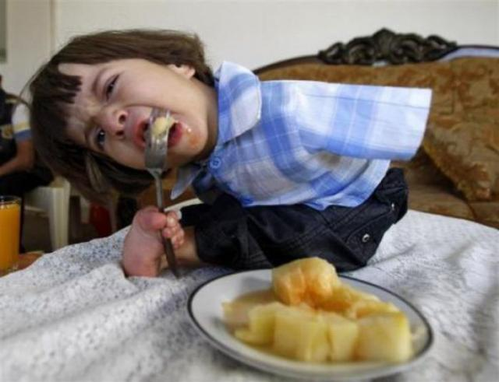

Slide 43

8 قواعد لاحتواء المشكلات الزوجية
استَشر ثقةً، بعيداً

Slide 44

8 قواعد لاحتواء المشكلات الزوجية
ادعُ ربك في ثلث الليل الأخير، وفي سائر أوقات الإجابة.

Slide 45
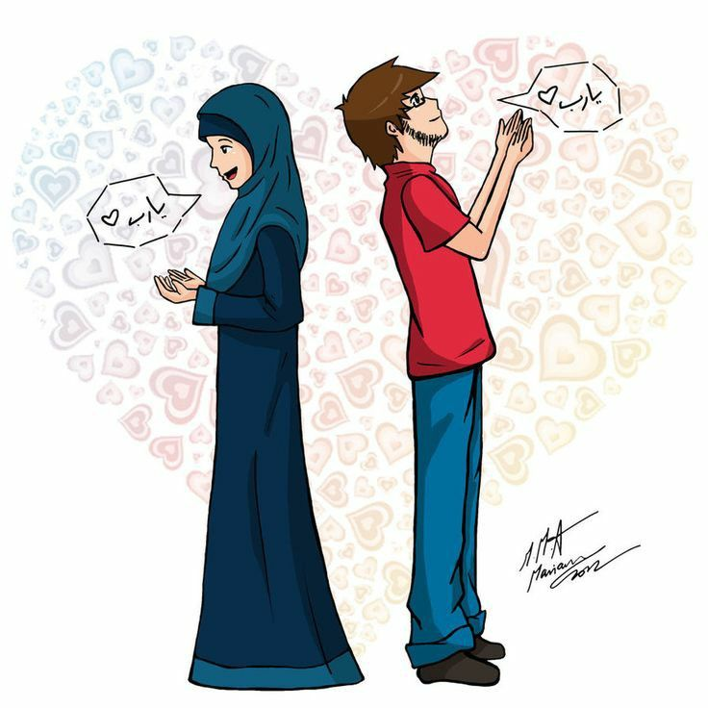

Slide 46
8 قواعد
لاحتواء المشكلات الزوجية
5- الوقت كفيل بحل عدد من المُشكِلات، والحل اليسير قد يمهد لحل كبير.
3- إن حدثت مُشكِلة بينك وبين زوجك
فلا تلجأ إلى سبعة أمور...
1- أصلح ما بينك وبين الله، يصلح الله ما بينك وبين زوجك .
4- واجه المُشكِلة بجلسة
نقاش حول الموضوع بشروط...
6- التعايش مع المُشكِلة أحد أنواع الحل
2- اعلم أن المُشكِلات الزوجية ليست شراً كلها،
بل ربما كان فيها خير كبير
8- ادعُ ربك في أوقات الإجابة
7- استشر ثقة بعيداً

Slide 47
شكراً

Slide 48
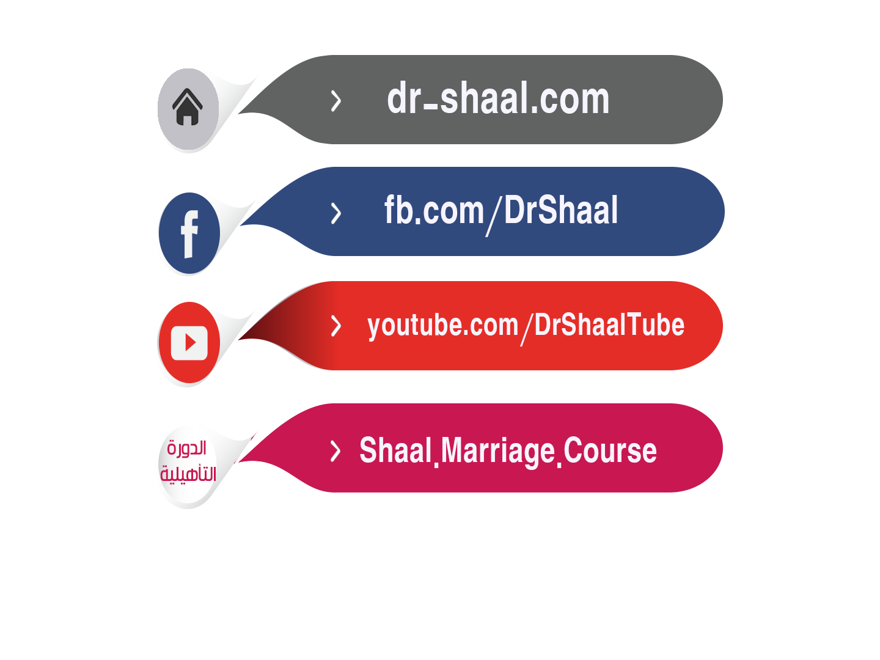
الدورة التأهيلية للحياة الزوجية

